Slide 1



组会报告
汇报人：刘子豪
—2026年05月10日—

Slide 2

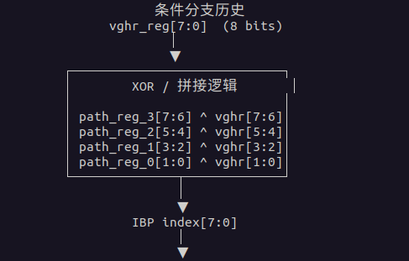
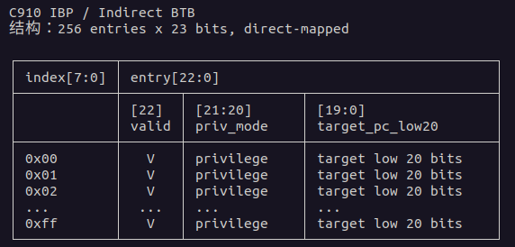
工作进展
IBP存储priv_mode，因此无法直接做跨特权级BTI，实验分成两个方向：
同特权级跨进程spectre-IBP：父子进程&子进程私有随机密钥&&共享库函数&&真实libc类型gadget（已实现 但真实libc失败）
跨特权级spectre-BHI：User History+syscall&&eBPF （Gadget）泄漏kernel数据（User-Kernel变化太大 无法走通全链路）

Slide 3
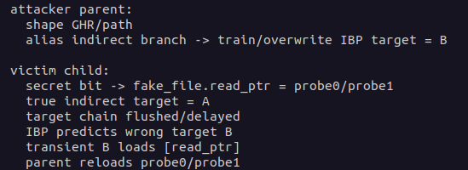

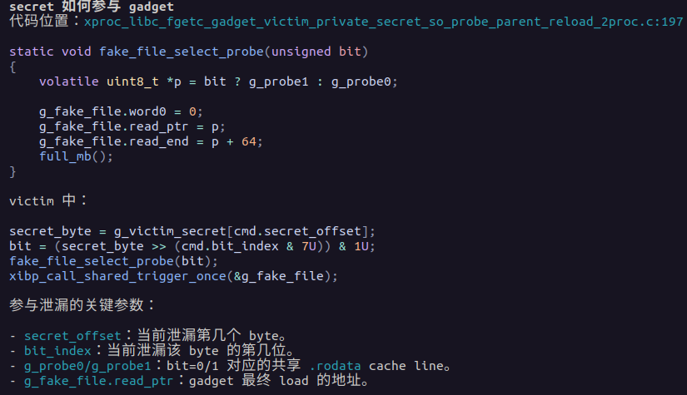
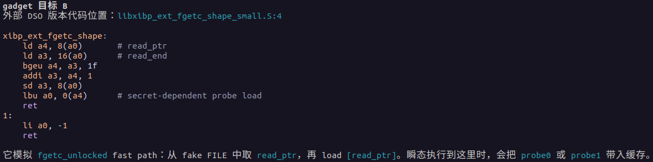
Spectre-IBP
两者固定在同一个 core 上运行
victim 在 fork() 后从 /dev/urandom 生成随机 secret，因此 attacker 在恢复阶段不知道 secret
使用共享库 .rodata 中的 probe line作为侧信道，victim 瞬态路径根据 secret bit 访问 probe0 或 probe1

Slide 4
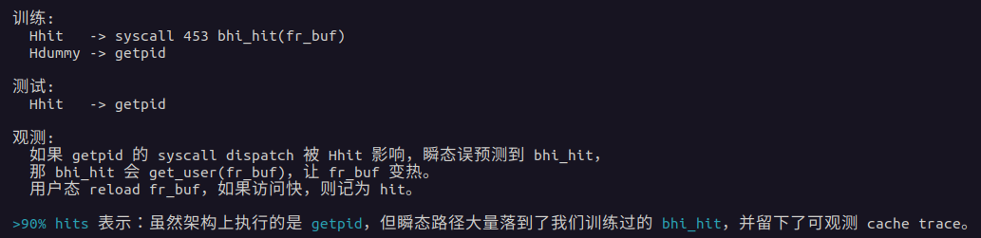
Spectre-BHI
1. 验证user history影响syscall
问题：
当前实验需要先sudo开启eBPF权限（RISCV禁止用户eBPF），但是论文kernel-kernel（intra mode）攻击仍具有意义
用户态history不能稳定与Gadget关联，导致做kernel bit泄漏时无法执行执行函数
Flush Reload对于probe 1（bit 1）的区分度不高（无法正确识别编码）
“用户态传给 syscall 的寄存器值”与“eBPF gadget 瞬态执行时用到的输入”对应关系有问题
eBPF程序与指令间的对应关系（需要将原本的函数转换成BPF格式）
2. 验证eBPF的Flush Reload可行（eBPF JIT程序无法读取cycle）
3. 证明Gadget可以被架构执行，通过侧信道观测，但是瞬态执行实现

Slide 5

工作计划
将实验到其它RISCV开发板验证（C910是开源处理器，需要闭源处理器）;
征询导师意见（基于当前用户态IBP&&RAS写论文/继续跨特权实验）;
Thanks！

